Slide 1

談作文的步驟
110.09.11
語文學習領域：作文教學

Slide 2

寫作文的步驟
認清題目意義
確立中心思想
決定文章體裁
選取寫作材料
安排段落結構
下筆寫作
文章完成的修改與訂正

Slide 3


一、認清題目的意義
要理解字面的意義：
不要看錯字：把「節目」看成「節日」，把「關心」看成「開心」。請你寫「最關心的事」、你卻很「開心」地寫了一堆讓你高興的事；一字之差，將全篇都錯。
不要會錯意：「朝氣」不是「早晨的空氣」，「甘苦」不能只說苦。而「讀書甘苦談」只一廂情願地寫了許多讀書是如何辛苦，卻忽略了讀書的好處，如此看到作文，恐怕整個人會灰心喪志！

Slide 4
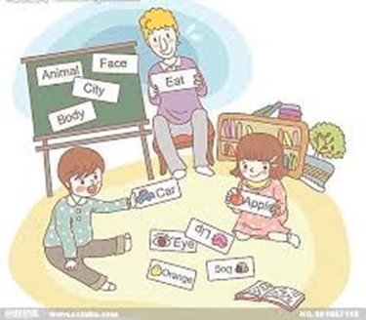

二、要洞悉題目的內涵：
有些題目除了表面的寫法以外，還有更深一層的涵義。
例如：
作文題目是「十字路口」，除了寫擁擠的人車、紅綠燈……等事件外，我們人的一生中也有許多十字路口，如升學、就業、交友、婚姻……，站在這些無形的十字路口，你一樣需要停、看、聽來選定方向。

Slide 5
二、要洞悉題目的內涵
確立中心思想
認清題目意義之後，接著就要確立中心思想。同樣一個題目， 因為中心思想不一樣，可以寫出截然不同的文章。
例如：題目是「我的妹妹」，可以點出「我的妹妹很可愛」、「我的妹妹很淘氣」、「我的妹妹很可惡」或「我的妹妹很健康」、「我的妹妹很聰明」、「我的妹妹很有人緣」……從各種不同的角度來確立中心思想。
有的題目本身就蘊含中心思想，有的中心思想在句首表現，有的中心思想在句尾表現，有的貫穿字裡行間，有的可從文章人物口中說出。

Slide 6
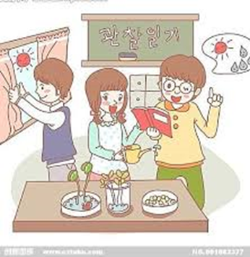
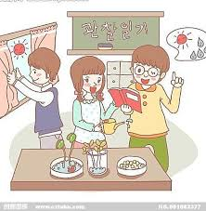
三、決定文章體裁
有的題目只能以一種體裁表現，有的題目卻能用記敘文、描寫文、抒情文、論說文或應用文等文體來寫作。這是因為每個題目的意義不同，對於文體就有不同的認定。
當每一種體裁都可表現時，可以按照自己的專長，寫較擅長的文體；當題目只能用一種體裁寫作時，就只好乖乖的按照該文體的方式來作文了。

Slide 7


三、決定文章體裁
一、記敘文：以記事和敘事為主，注重在事實的記敘。如果題意要使人知道事物的情形和變化，就宜用記敘文表現。如：「西湖渡假村之遊」、「逛夜市」、「校慶運動會」等。
二、抒情文：以抒發情感為主，要寫得較為感性，遣詞造句要真情流露，才有美感。例如：「爸爸請聽我說」、「媽媽我愛您」、「師恩難忘」、「我最要好的朋友」等都較適合用抒情文表達。
三、應用文：應用文是寫給特定對象看的，不像一般文章可以讓大家閱讀。好比請假單到學校，只有老師可以看；寫給某一位同學的信，就只有他能拆開來看。

Slide 8


四、選取寫作材料
文章的材料平時要儲存一些，例如：閱讀書報、雜誌、細心觀察等，有了根基之後，再依據要寫的題目搜集一些資料。
別忘了重點是「選取」寫作材料，而不是「堆積」，因此在許多材料中要有所「選擇」。好比煮一碗牛肉麵，主要材料是牛肉、麵、調味料、香料、蔬菜、水、油。煮好了，有人要加酸菜，有人要加辣椒，有人兩者都要。如果把奶昔、蜂蜜、菊花茶、冬瓜糖都丟入鍋裡變成大雜燴，能吃嗎？

Slide 9



五、安排段落結構
也就是一般人所說的「擬定大綱」
按照較正統方法是，把材料選好之後，哪些要先寫？哪些要後寫？哪些要安排在開頭？哪些要安排在結尾？中段要如何安排？各段如何與主題合為一致？句與句、節與節、段與段要如何前後銜接？怎麼寫會比較感人？怎麼寫比較有趣？怎麼寫較有說服力？這些都是擬定大綱、安排段落之時必須注意的。

Slide 10

五、安排段落結構
而文章結構的建立，要考慮到文章的呈現方式，是要依照時間的順序呈現，還是依據空間位置的變換順序出現？是把事情按照原因、經過、結果的方式寫作，還是運用分類的方式，分別從多方面各角度介紹？或是用對比的手法來強調、比較？

Slide 11

六、下筆寫作
文章的結構安排妥當，則開始下筆寫作。寫作時，文章的遣詞用句要多作推敲，力求精當；文句要通順簡潔、生動新穎；字體要清楚工整，留意少出現錯別字；並善用標點符號，幫助文意的傳達；了解修辭技巧，使文辭優美，文句生動；最後還要細察修改，使文章更加完美。

Slide 12
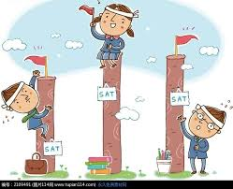
七、文章完成的修改與訂正
任何作品完成後，都要進行修訂、檢查，作文當然也是如此。
在完成作文後，要檢查並修改錯誤用詞、語意矛盾的地方，此外還要美化詞語，避免字句重複，使文章更加完美。

Slide 13
童詩：美麗的校園
何昕芸（台灣/ 小學三年級）
看！
一大片綠油油的草地，
五顏六色的花朵迎風搖曳，
五彩繽紛的校園佈置，
讓人心曠神怡。
聽！
小朋友的歡笑聲響徹雲霄，
各式各樣的遊樂設施，
攀岩、爬竿、盪鞦韆……
把校園點綴得更耀眼了。
校園裡，
每個角落都很美麗，
美麗的一角，
就存在眼裡那一瞬間的感動。

Slide 14
陽光，灑落在大元的校園裡
/605王品欣/指導老師：趙麗枝老師
陽光灑落在大元的校園裡
照著滿園的花朵
有的綻放，有的含苞
有的迎接剛睡醒的蟲子
對著美麗的太陽微笑
陽光灑落在大元的校園裡
遲來的陽光
送來了一些些溫暖
送來輕柔的棉被
把快要凍僵的大元
輕輕的覆蓋
輕輕的撫摸
帶進甜美的夢境
沉睡吧！所有的樹木
沉睡吧！所有的鳥蟲
沉睡吧！所有的池塘
沉睡吧！所有的教室
所有的山坡和草地
沉睡吧！所有的荷花
沉睡吧！所有的學生
沉睡吧！美麗的校園

Slide 15
只剩下牆角的角的小花
有的貼緊圍牆
有的疏離大樹
有的含苞，有的綻放
都靜靜的躺在草地上
一整片美麗的色彩
深深烙印在我心中

